Slide 1

韩束红蛮腰次抛精华
竞品分析与内容优化方案
从竞品拆解、消费者洞察，到内容优化与GTM表达的完整产品营销思考路径
作者：谢谦 数据采集：2026年3月 竞品：相宜本草 / 百雀羚 / 丸美
数据来源：天猫/淘宝、抖音、小红书

Slide 2

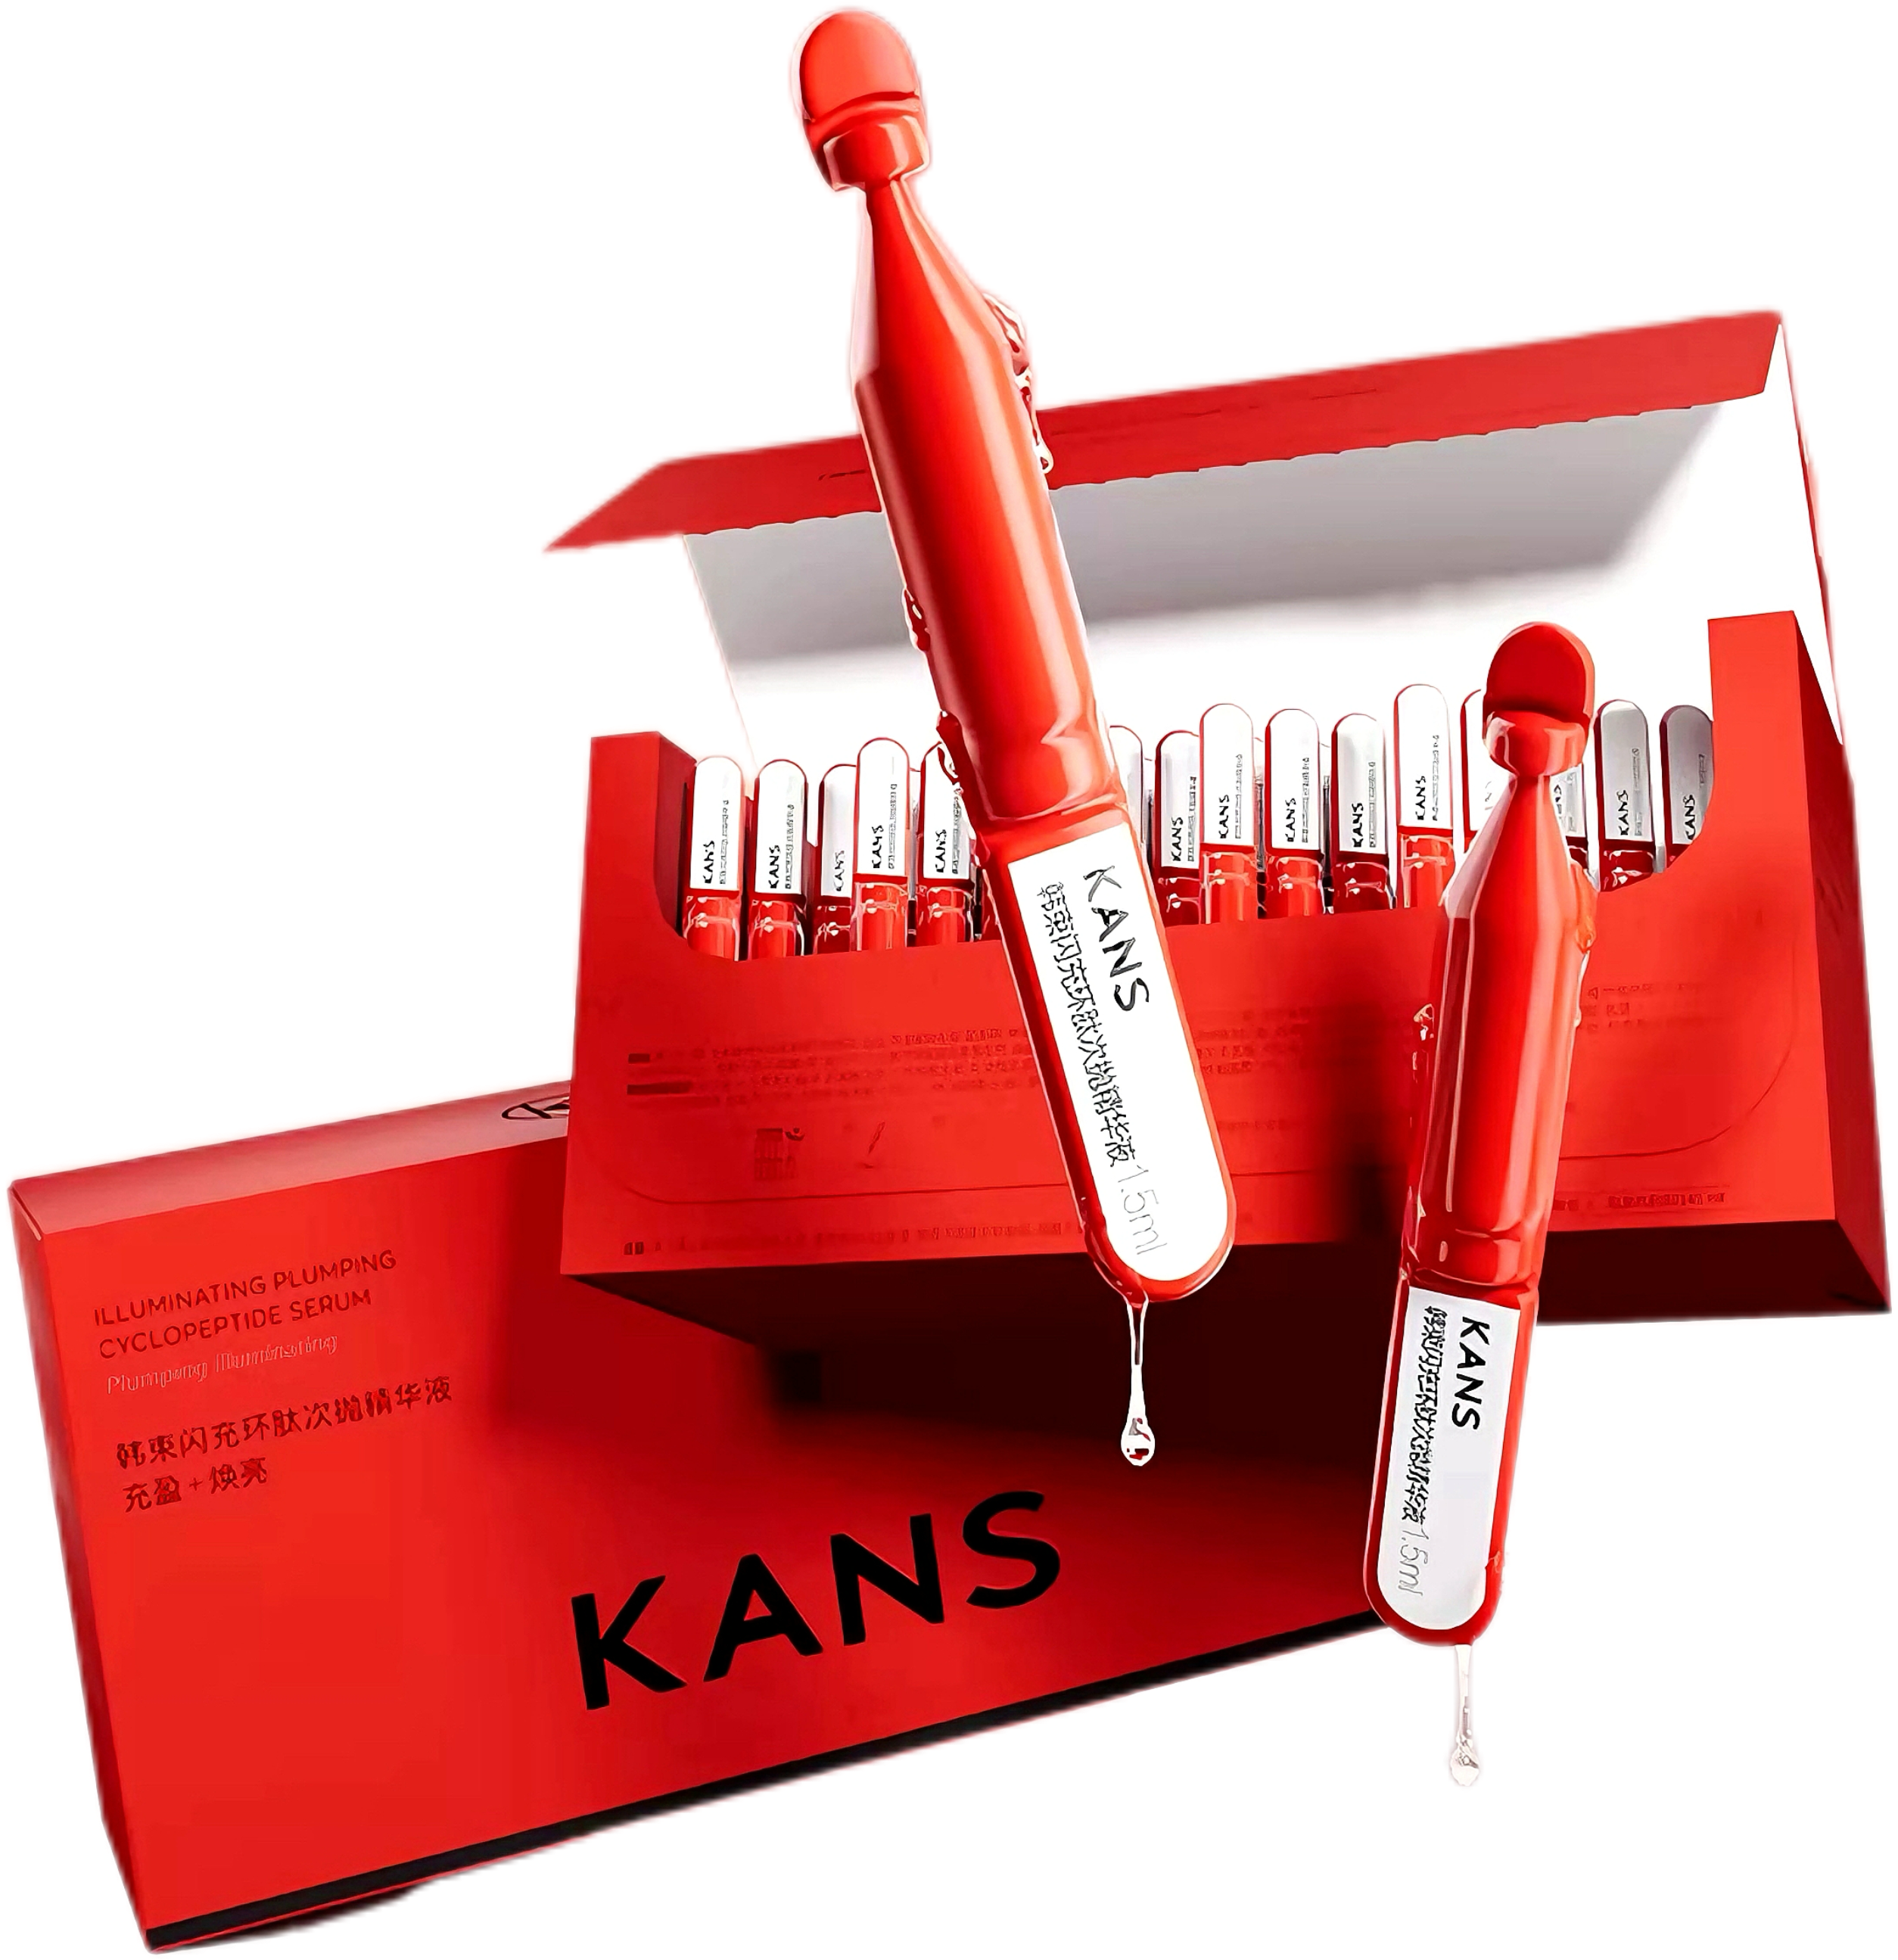
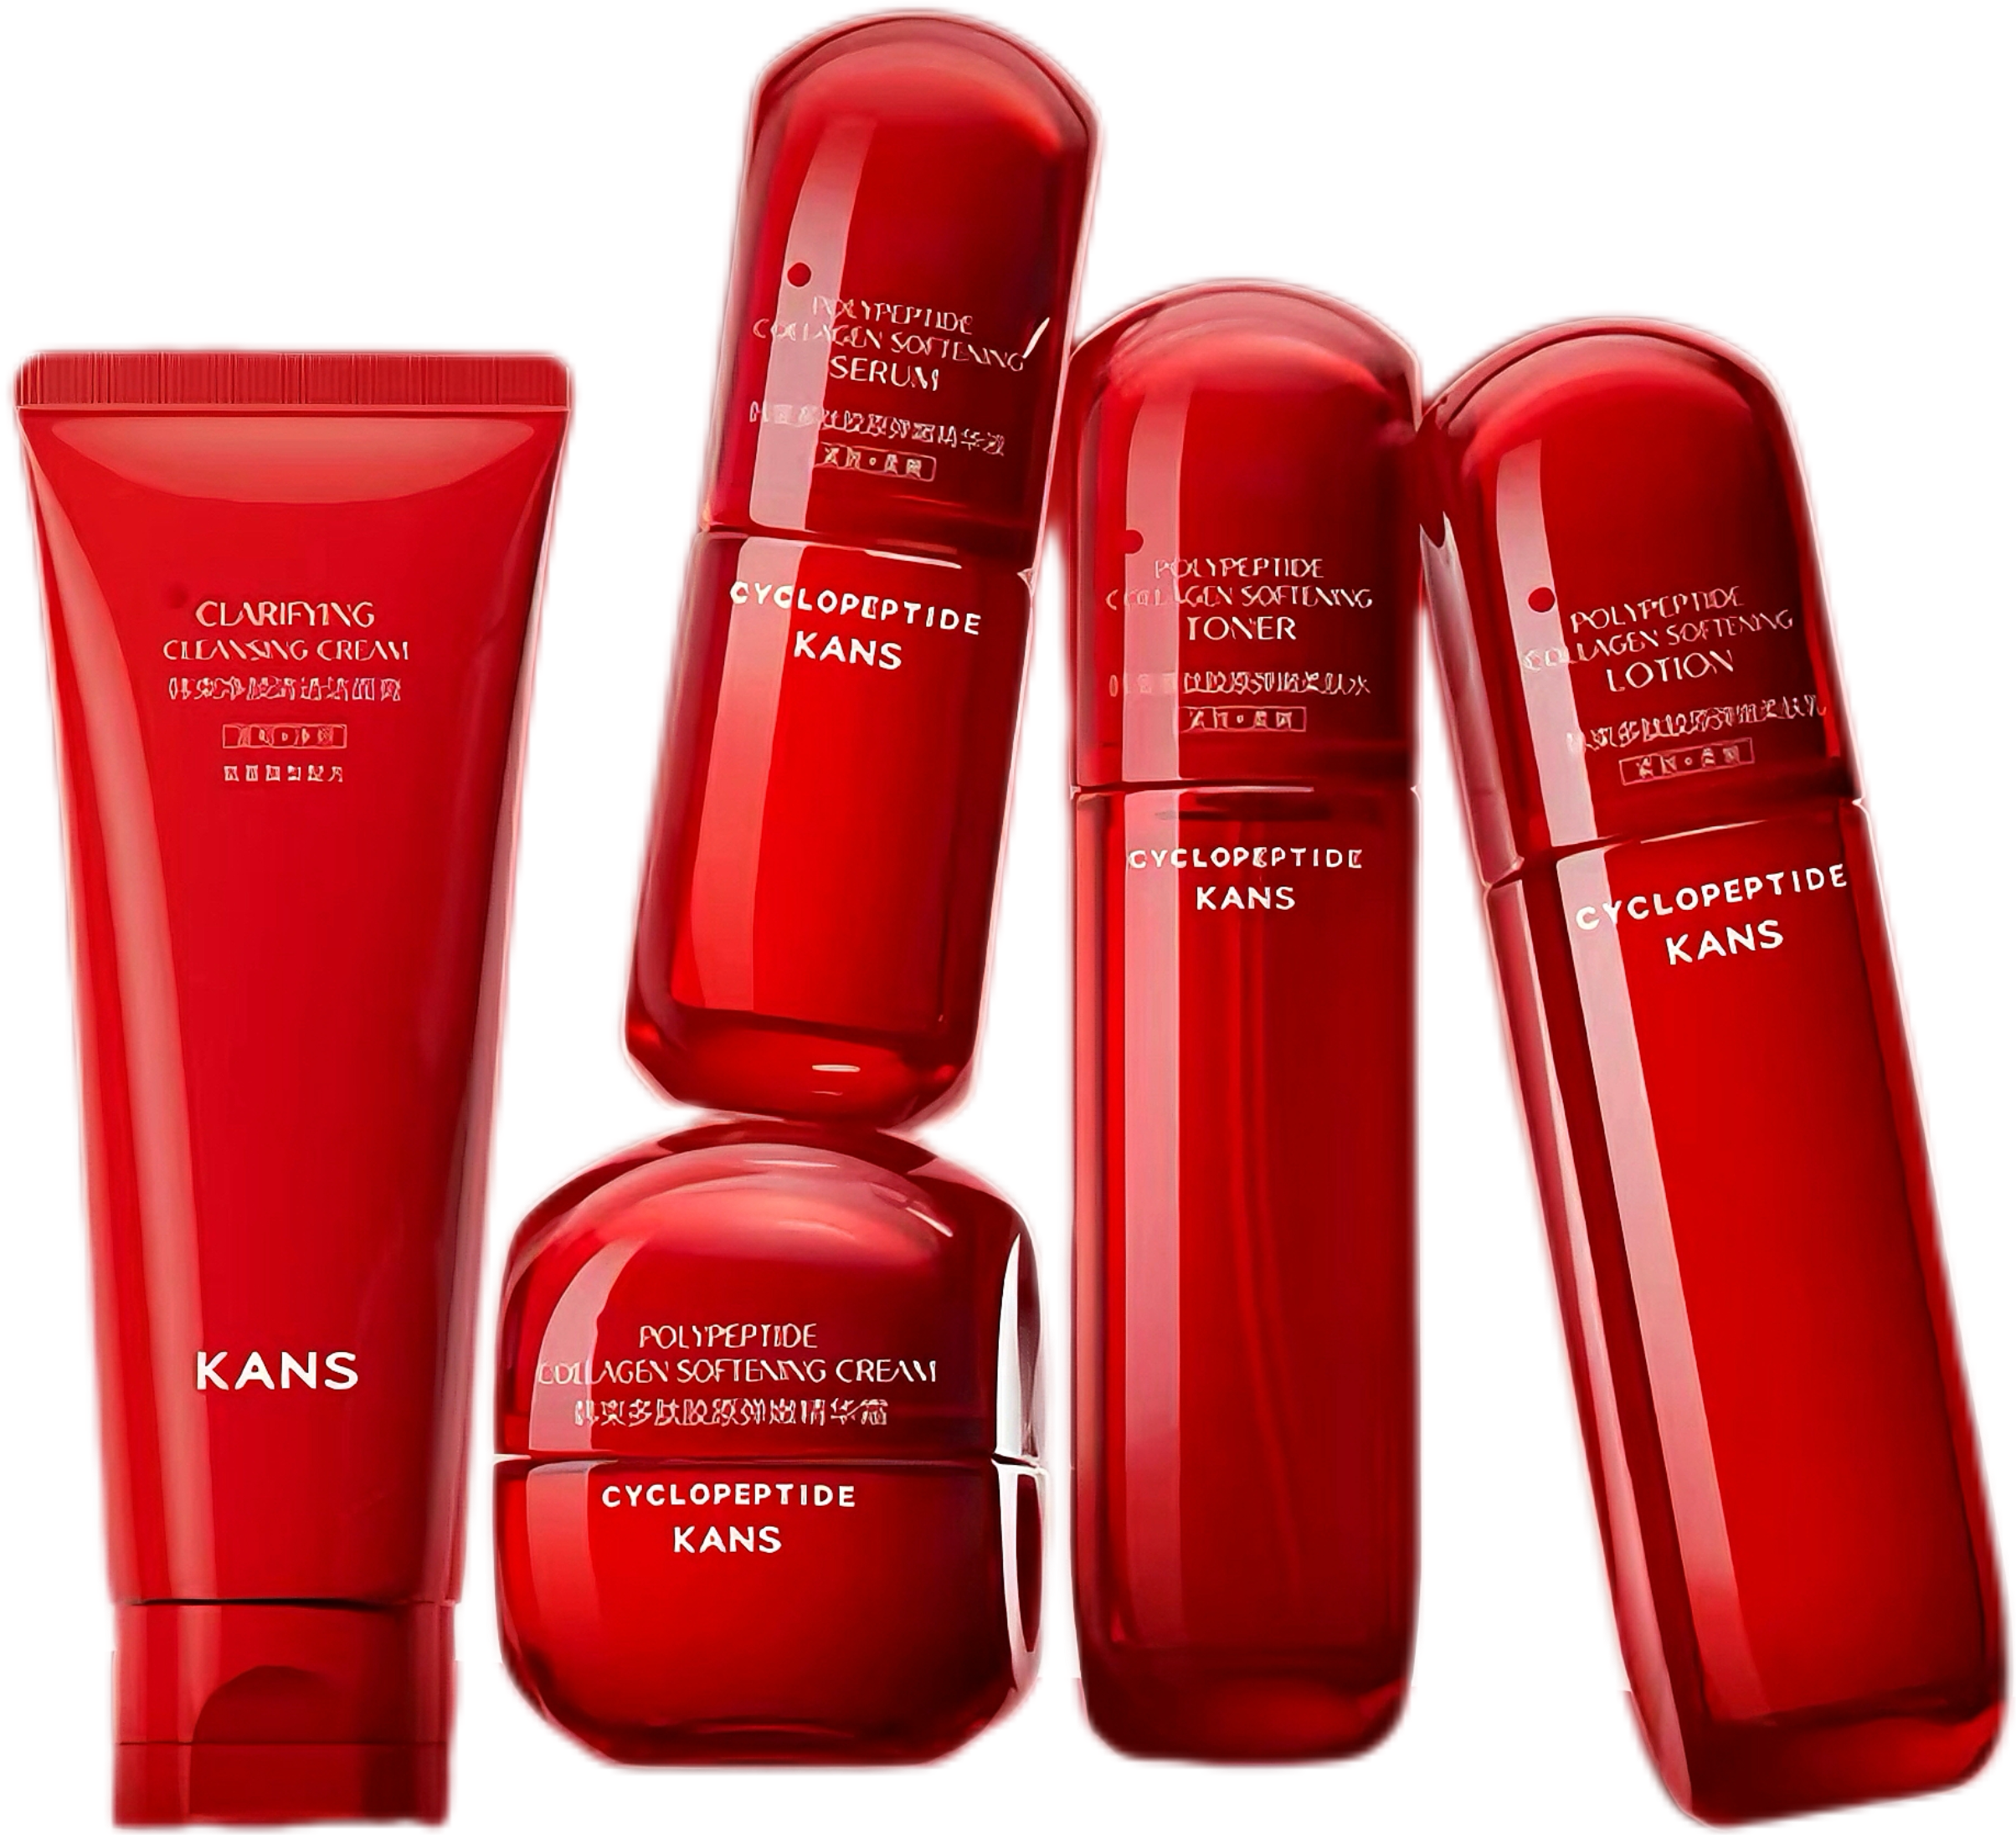
为什么选韩束红蛮腰次抛精华？
上美股份与韩束的战略地位
为什么以次抛精华为分析切口
上美股份2025年营收
约91–92亿元（同比+30%）
独立决策性最强的单品，不同于水乳霜套组
韩束品牌贡献
超全集团80%收入
承接抗老/紧致/屏障修护/妆前等多重诉求
红蛮腰系列地位
韩束最核心产品线
次抛精华角色
从礼盒引流向功效复购转型
抖音直播高频单品，契合JD要求
购买决策链路完整，模拟完整工作链路
02

Slide 3

研究目标与分析框架
本项目重点回答4个核心问题
五维分析框架
1
韩束在国货次抛精华赛道的真实竞争处境？
产品维度
成分体系、功效标称、剂型设计、包装形式
2
三个竞品分别在卖什么核心价值？
价格维度
标价、支均价、促销机制、价格带定位
消费者真正买单理由与真实顾虑是什么？
内容维度
头图/详情页首屏、卖点层级、品牌叙事
3
韩束的内容表达和卖点结构如何优化？
用户维度
好评/差评词、复购理由、风险反馈
4
渠道维度
天猫/抖音/小红书表达差异与流量机制
竞品分析
用户洞察
问题诊断
内容优化
GTM表达
03

Slide 4
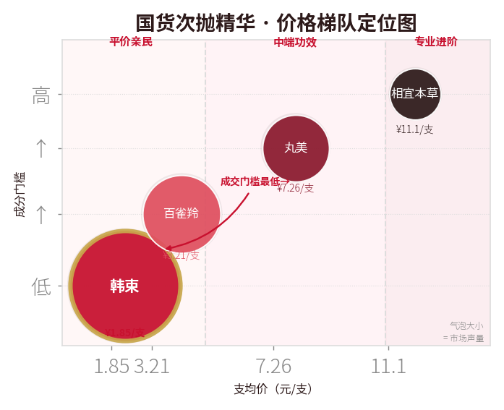
国货次抛精华的三个价格梯队
赛道背景（2026年关键趋势）
●
次抛精华崛起：独立包装=无防腐剂=成分更纯粹，低门槛尝试
●
胶原蛋白持续热度，丸美更名"丸美生物"押注重组胶原赛道
●
A醇、多肽进入大众认知，功效型次抛进入主流视野
●
抖音自播成为国货次抛核心战场，内容质量决定转化效率
国货次抛精华价格梯队（2026年3月天猫数据）
梯队
支均价区间
代表品牌
核心目标用户
平价亲民
1–4元/支
韩束、百雀羚
25–35岁大众消费者，初次尝试抗老
中端功效
4–10元/支
丸美、夸迪
有护肤知识，追求成分背书与功效感知
专业进阶
10元+/支
相宜本草A醇、可复美
功效党，接受功效成分的刺激风险
核心判断：韩束支均价1.85元，处于平价梯队底部——极致性价比是刻意的战略选择，而非定价被动。
04

Slide 5
四品牌横向对比总表
对比维度
韩束红蛮腰
丸美胶原小金针
相宜本草A醇冻干
百雀羚多肽次抛
天猫价格
92.68元/50支
363元/50支
111元/10支×3ml
192.9元/60支
单支均价
★1.85元
7.26元
11.1元
3.21元
核心成分
环六肽-9、多肽
重组胶原蛋白
A醇（视黄醇）
多肽复合体
主打功效
抗初老、弹嫩紧致
修护、抗皱、紧致
抗皱、紧致、保湿
保湿、抗皱、紧致
核心渠道
抖音自播为主
天猫+抖音
天猫为主
抖音+天猫
品牌背书
环六肽-9自研
IFSCC国际大奖
A醇专业功效
百年国货品牌
核心定位
极致性价比轻抗老
中端胶原专业线
专业功效尝鲜款
大众多肽平替
价格竞争力
★★★★★
★★
★
★★★
成分壁垒
★★★
★★★★★
★★★★
★★★
决策门槛
极低（易尝试）
中高（需信任）
高（接受风险）
低（品牌信任）
结论：韩束的优势不在「最强」，而在「最容易成交」——低价格门槛+已建立感官信任=大众尝试首选
05

Slide 6
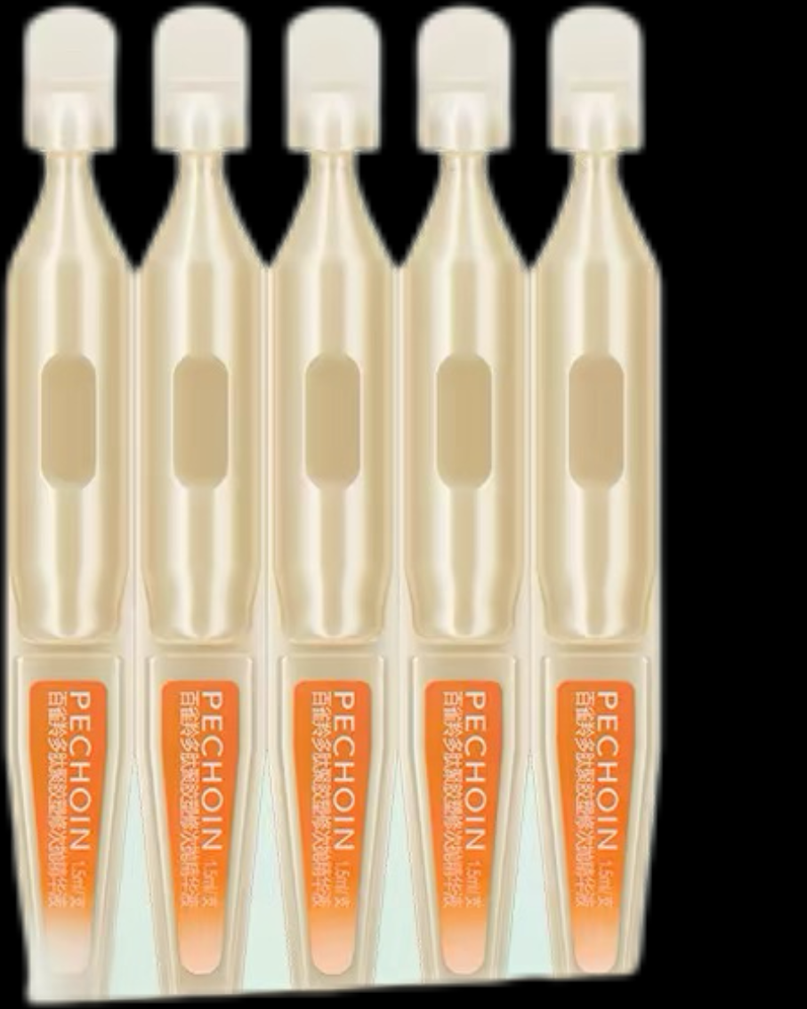
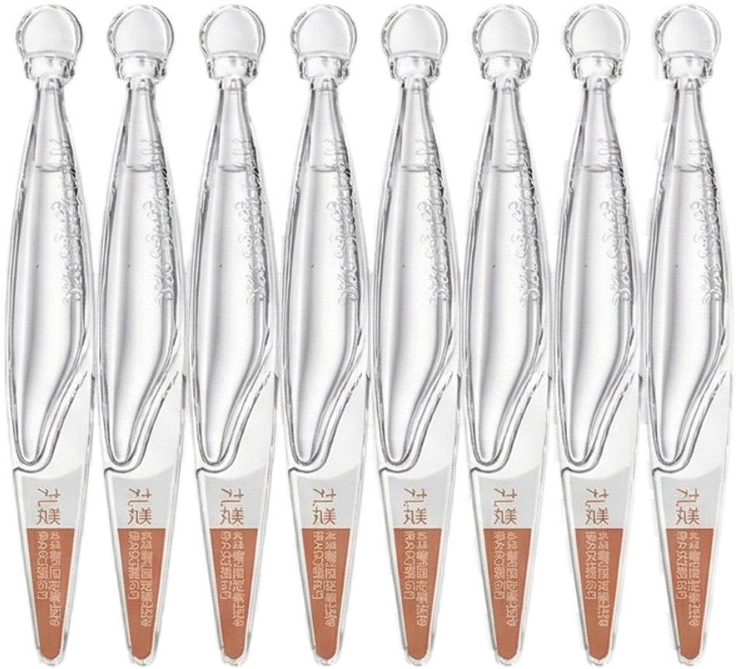
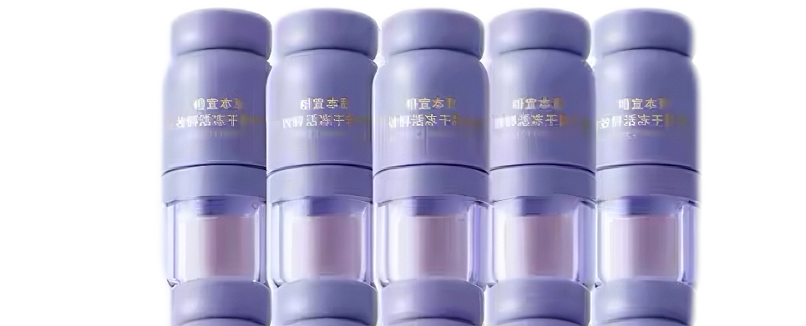
竞品深度拆解：三种不同的售卖逻辑
相宜本草
百雀羚
丸美
把「锁鲜技术」卖成差异化理由
用高概念成分拉高价值感
把胶原抗老做成更高价值感表达
●
核心：A醇+冻干工艺
●
核心：多肽复合体+PDRN
●
核心：重组胶原蛋白(IFSCC)
●
差异化：双舱现用现混
●
差异化：专利+第三方测试背书
●
差异化：生物科技公司转型
●
逻辑：冻干→锁鲜→鲜活释放
●
逻辑：成分词叠加→高功效预期
●
逻辑：为什么老→补胶原→值得买
启发：次抛形式背后需要技术理由——韩束当前较弱的一环
启发：卖点结构比卖点数量更重要，不能只靠概念堆叠
启发：成分与结果之间需完整解释链，韩束当前缺失
06

Slide 7


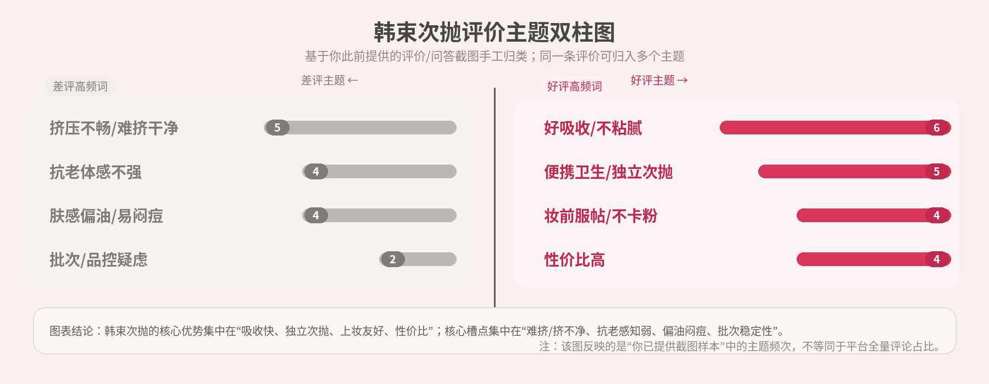
消费者洞察：用户真正在说什么
正向高频反馈
负向信号与优化机会
反馈类型
用户语言
营销解读
信号类型
用户原声
内容解法
即时肤感好
水润不黏好吸收
短期体感是转化核心钩子
包装体验误读
难挤/1.5ml挤不干净
加入正确使用教育
妆前打底效果
上妆不卡粉更服帖
未被充分开发的增量场景
功效认知断层
保湿可以但抗老看不出
用肤感日记时间轴叙事
性价比认可
这个价格不错
隐含品牌天花板风险
批次差异信任
颜色和上次不一样
发布品质承诺类内容
便携卫生
次抛干净好带
可强化旅行/出差场景
渠道价格乱象
不同主播价差20–40%
主动解释价格来源
核心洞察：用户对韩束次抛的信任基础是感官体验，而非功效奇迹。
「舒服地用完，觉得状态改善是值得的」——这才是高转化的真实逻辑。
📌 建议插入：高频好评词 vs 高频差评词双柱对比图 + 2–3条用户评论截图（遮名）
07

Slide 8
韩束次抛当前核心问题诊断
感官信任已建立，功效信任待突破；卖点有量，但缺主心骨。
卖点过满
科学话术与体感断层
具体表现：充盈/淡纹/屏障/吸收/舒缓/提亮全在讲
具体表现：页面讲环六肽、悬油科技、屏障
影响：核心记忆点被稀释，转化效率受损
影响：品牌认知与用户感知存在语言鸿沟
短期承诺偏强
渠道价格混乱
具体表现：详情页强调快速见效
具体表现：不同直播间价差可达20–40%
影响：预期落差→差评率↑→口碑侵蚀
影响：价格差异被解读为配方差异
08

Slide 9
卖点重写：Before vs After
Before — 现有表达
After — 优化后表达
首屏关键词：
环六肽-9 / 修护屏障 / 闪充膨弹 / 淡纹紧致 / 悬油科技 / 五效合一
问题所在：
● 关键词并列堆叠，缺乏层级
● "闪充膨弹/悬油科技"为自造词，消费者无法建立直觉认知
● 强调快速见效与用户长期感知存在落差
定位
面向大众初抗老人群的轻抗老次抛精华
首屏
轻抗老入门型——环六肽加持，质地轻润好吸收
第1层
即时体感：上脸轻润、吸收快、妆前更服帖
第2层
使用场景：熬夜后/换季/出差/妆前
第3层
成分逻辑：环六肽-9+多肽，坚持用才有积累
三个可落地的内容优化方向
预期管理
用1-7天/8-14天/15-28天时间轴叙事替代强效承诺
场景延伸
开发妆前打底专项内容，触达彩妆增量用户
信任重建
使用技巧教育+品质溯源内容修复口碑
09
Notes:
before可以贴图占位

Slide 10
头图与详情页结构建议
头图三类入口策略
功效型
肤感型
场景型
轻抗老/紧致/维稳
环六肽核心成分视觉化
轻润好吸收/妆前更服帖
产品质地流动感视觉
熬夜后/妆前/换季/出差
生活化使用场景
功效党、初抗老人群
彩妆用户、职场通勤
场景驱动型购买人群
详情页建议结构（6模块）
① 这是什么产品
② 适合谁
③ 为什么现在买
轻抗老次抛精华，1句话定义+核心成分高亮
25–35岁初抗老/熬夜党/妆前需求/出差族
次抛便携+性价比+无需防腐剂的新鲜感
④ 成分逻辑
⑤ 真实体感
⑥ 疑问与风险
环六肽-9+多肽体系→轻抗老机制解释
用户原声+真实肤感描述（体感先于功效）
油皮/敏感肌建议、包装使用、效果预期
10

Slide 11
GTM一页纸——红蛮腰次抛精华上市表达建议
产品定位
轻抗老入门型次抛精华——次抛便携 · 保湿维稳 · 日常轻抗老 · 低门槛尝试
核心卖点
核心人群
购买动机
THE CORE PROPOSITION
①
即时体感
轻润好吸收 · 上脸不黏腻 · 妆前更服帖
25–35岁
初次进入抗老赛道
次抛卫生便携，低试错成本
关注肤感
干燥 / 松弛感 / 上妆状态
妆前保湿打底，即时肤感佳
②
场景价值
熬夜修护 · 换季维稳 · 出差便携 · 妆前打底
场景驱动
熬夜 / 出差 / 换季护肤
熬夜后状态修护，日常可坚持
③
成分逻辑
环六肽-9 + 多肽体系 · 轻抗老可坚持
性价比高，不心疼每天用
低试错
希望性价比高、可坚持
出差 / 旅行随身携带
内容策略
渠道建议
风险提示
减少概念堆叠，优先讲「为什么值得买」
抖音自播：主打体感 + 性价比
避免强承诺短期淡纹结果
时间轴叙事替代强效承诺（7/14/28天）
小红书：场景化种草 + 使用教程
油皮 / 敏感肌表述需更谨慎
开发「妆前精华」场景专项内容
天猫详情页：六模块结构，首屏聚焦轻抗老
包装使用方式教育要前置
用包装使用教育降低差评率
主动解释跨平台价格差异来源
批次差异需主动发布品质说明
11
11

Slide 12
这份案例如何对应岗位JD
JD职责原文
本作品集的对应证明
负责产品开品前期竞品分析及调研，从价格成分等多角度，结合竞品强化内容卖点
完成四款精华横向比较，覆盖价格（支均价精确到分）、成分、内容风格、渠道策略与用户反馈
根据消费者需求、市场动向、销售情况深度写优化差异化卖点
三平台交叉提炼用户需求，诊断关键节点，给出三层卖点重写方案（Before/After对比）
产出GTM版本产品手册，阐述产品特点及功效，并协同产出产品详情页
输出GTM一页纸+详情页六模块结构优化建议，模拟完整工作链路
我希望证明的三件事
分析能力
卖点能力
落地能力
从竞品和用户语言中提炼有价值的判断
把「概念很多」改成少而准、用户一眼能懂
每一个建议都有对应的执行路径
我希望不只是做信息整理者，而是成为一个把竞品洞察和用户语言转化成产品卖点与内容动作的产品营销专员。
12

